Slide 1
АВТОРСКАЯ ПЕСНЯ.
Как всё начиналось.
Митяшина И. С. учитель музыки МБОУ СОШ с. Тополево Хабаровского района, Хабаровского края.

Slide 2
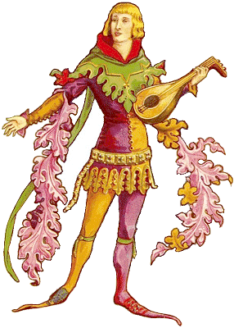
«Жил да был трубадур, беззаботный малый, он скитался по дорогам, исполняя песни для королей и принцесс. Везде его встречали с распростертыми объятиями. Он бренчал на лютне, пел песни о любви и отчаянной смелости, очаровывал дам и продолжал свой путь. Вот это жизнь!» Да, красивая жизнь, если забыть, что все было по-другому.
Кто же были исторические трубадуры, менестрели, голиарды, скоморохи? Что толкало их в дорогу — дух романтики или суровая необходимость?

Slide 3
Средневековый человек был довольно музыкален: он различал десятки трубных сигналов и колокольных звонов, знал много песен, играл на инструментах. Он мог часами наслаждаться песнями жонглеров — странствующих музыкантов.
Строгая церковная жизнь, сопровождаемая божественными звуками григорианского хорала, не менялась столетиями, но за порогом храма жизнь не стояла на месте. Росли города, окруженные крепостями, в феодальных замках рыцари посвящали время воинским забавам и турнирам, праздники собирали толпы народа, жаждавшего зрелищ и развлечений. По дорогам Европы бродили музыканты и артисты, разыгрывавшие театральные сцены из жизни святых, рыцарей и простого народа: английские менестрели, французские жонглеры и голиарды, немецкие шпильманы, да и про русских скоморохов не забудем. И, конечно же, трубадуры!

Slide 4
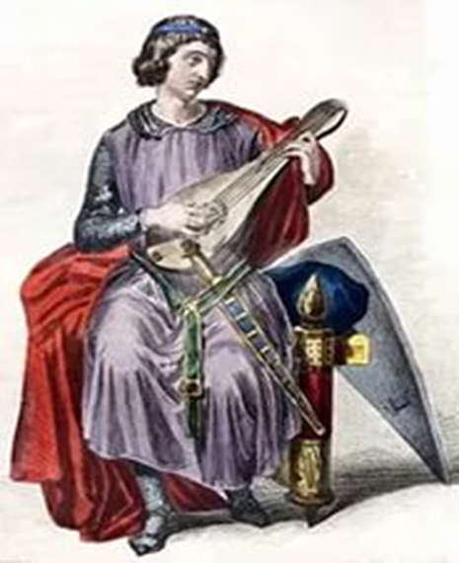
Трубадуры
Слово «трубадур» возникло в конце XI века в Окситании (на юге Франции и севере Италии и Испании). Это было уникальное место, где мирно сосуществовали несколько культур — христианская, мусульманская и иудейская.
Толпы разношерстного народа шли по дорогам к святому Иакову в Испанию или к папе в Рим. Корабли с паломниками и крестоносцами отплывали в Святую землю, а в порты приходили торговые корабли. Воздух вольности, близость мавританской Испании с ее университетами, развитие торговли сделали Окситанию поистине цветущим краем и центром интеллектуальной жизни.

Slide 5

В воинской культуре тогдашней Европы не было места изящным искусствам, куда интереснее было смаковать кровавые подробности прошедшей битвы. Поэты-трубадуры произвели революцию: на понятном языке (а не на высокой латыни) они превозносили другие ценности — не только война, но и любовь, не только рыцарские, но и поэтические турниры. Они создали не только лирическую поэзию, но и культуру чувств — все современные влюбленные, говорящие комплименты своим очаровательным возлюбленным, продолжают куртуазные традиции. Снова зазвучали слова святого Иоанна «Бог есть любовь».

Slide 6
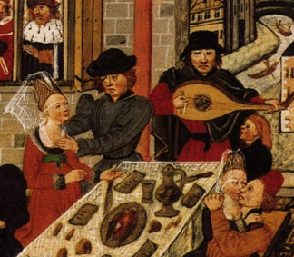
Рыцарь теперь искал не только земную, но и идеальную любовь, совершенствующую душу, Он стремился служить Прекрасной Даме, причем бескорыстно и даже тайно. «Я так преданно и верно люблю вас, что ни одному другу не доверю тайну моей любви к вам», — говорил трубадур Пейре Видаль. Многие знатные рыцари были трубадурами. Чего стоит одно лишь имя Ричард Львиное Сердце.
В замках аристократов, на рынках, рыцарских турнирах, ярмарках праздниках и пирах всякое веселье непременно сопровождалось музыкой и приглашались именно трубадуры.

Slide 7
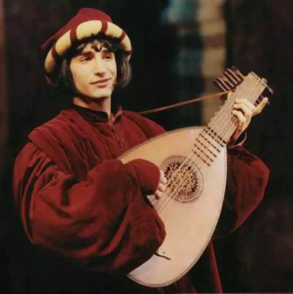
Известны имена 600 трубадуров, до сегодняшнего дня дошли 2500 произведений 400 поэтов. Большей частью это были незнатные рыцари, некоторые происходили из богатых семей. Среди них было немало высокообразованных людей, которые много путешествовали.
Трубадуры путешествовали сами или нанимали странствующих певцов-жонглеров, обучали их своим песням и снаряжали в дорогу. Так песни и новые идеи распространялись по Европе.

Slide 8
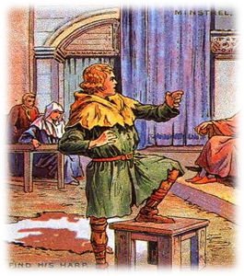
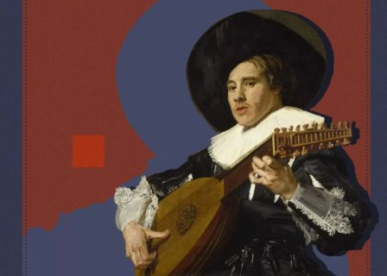
Менестрели: слуги и бунтари
Менестрель — это не только странствующий персонаж. Само слово «менестрель» означает «состоящий на службе». Гарантией хоть какого-то достатка была служба в замке, причем самая разная. Менестрели также могли нести караульную службу: в 1306 году менестрель Ричард затрубил тревогу в Виндзоре и спас замок от пожара. Англичане сожалеют, что менестрелей уже не было в 1992 году, когда замок все-таки сильно пострадал от огня.
Каждый менестрель обучался правилам хорошего тона и обхождения с дамой, а так же поэзии и музыке. От настоящего трубадура требовалось знать ходящие новости при королевском дворе, уметь экспромтом сочинять стихи для синьора или дамы, играть не менее на двух инструментах.

Slide 9
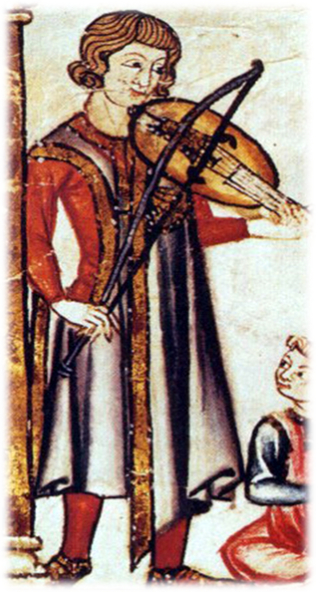
Труверы — французские поэты и музыканты, главным образом, второй половины XII и XIII вв., слагавшие произведения как лирические, так и эпические или повествовательные (героические поэмы, романы, фабльо), на старофранцузском.

Slide 10
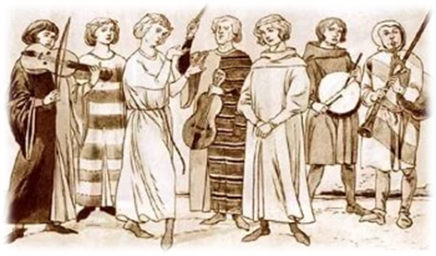
МИННЕЗИНГЕРЫ
В средневековой Германии существовало искусство, носившее обобщенное название "миннезанг", а его представителями являлись миннезингеры, певцы и поэты преимущественно рыцарского происхождения. По своему характеру миннезингер близок к поэзии трубадуров и труверов. В отличие от провансальской и северофранцузской лирики, чувственность и гедонизм в миннезингере несколько более сдержанны и играют значительно меньшую роль и направлена больше на служение Господу, господину, соблюдение рыцарской чести и бескорыстное служение Прекрасной Даме.

Slide 11
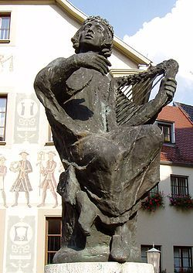
Зачастую, прославляя в частности подвиги рыцарей без страх и упрека в Святой земле, миннезингеры добавляли к своей поэзии религиозный фанатизм, бравируя святостью и аскетизмом. В произведениях миннезингеров главенствовали два основных направления: народное, более фольклорное, местное, довлеющее к героическому эпосу, и куртуазное, навеянное творчеством провансальских трубадуров, ориентированное на страдание горячего поклонника Прекрасной Дамы от любви к ней. Музицировали миннезингеры в основном на струнных инструментах-арфах, смычковой фидели и т.д.

Slide 12
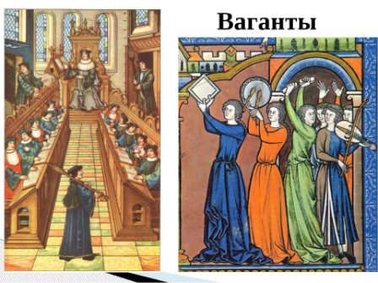
Ваганты
обычно слово «ваганты» применяется в более узком смысле для обозначения бродячих поэтов, пользовавшихся в своём творчестве исключительно, или во всяком случае преимущественно, латинским языком — международным сословным языком духовенства. Первыми вагантами и были клирики, жившие вне своего прихода или вообще не занимавшие определённой церковной должности; со временем ваганты стали пополняться школьными студенческими товариществами, переходившими из одного университета в другой, как лишь позднее — уже в эпоху ослабления собственно поэзии вагантов — в эту группу начинают вливаться представители других сословий, в частности, городского.

Slide 13
Большой популярностью в средневековой Европе пользовались ваганты — бедные бродячие студенты, которые ходили из города в город и распевали песни, таким образом зарабатывая себе на жизнь. Ваганты отличались большой находчивостью, веселым нравом и социальной активностью. Они сыскали славу истинных защитников пострадавших от социальной несправедливости. Их любимой темой также были лирические песни о любви.

Slide 14
Настоящие профессионалы
Известность музыканта зависела не от сословия, к которому он принадлежал, а, как ни удивительно, от его профессиональных качеств.
Немногие сегодняшние музыканты и артисты смогли бы стать достойными менестрелями. Судите сами. Что должен был уметь артист XII века? Поэт-певец был исполнителем, творцом, актером и режиссером одновременно. Мало кто умел тогда читать и писать, зато память была феноменальная, например, каждый уважающий себя нормандский менестрель знал «Песнь о Роланде», а в ней 4000 строк! Источник XIII века определяет менестреля как того, кто «умеет рифмовать, остроумен, знает историю о Трое, умеет удержать яблоко на острие ножа, жонглировать, танцевать, прыгать через обруч, играть на цистре, мандоле, арфе, виоле и гуслях, подражает голосам птиц, умеет дрессировать собак и управлять марионетками». Ну как? Кто хочет попробовать?
Настоящие таланты были востребованы — молва о них быстро разлеталась, их приглашали в разные замки и неплохо платили. Зрители вообще реагировали бурно и непосредственно: хорошему артисту сопереживали и одобрительно хлопали, нерадивого с побоями выставляли за дверь.

Slide 15
В разных странах бродячих народных певцов называли по-разному, это могли быть:
Рапсоды — (греч. rapsodoa, от rhapsodia рапсодия). Древнегреческие кочующие певцы, распевавшие отрывки из Гомера и древних эпическ. писателей. Трубадуры и труверы (поэты-барды, авторы песен и, часто, исполнители) Каталония/Испания, Италия Жонглеры (шутник, остряк, но не профессиональный музыкант) во Франции Менестрели (шут-музыкант, состоящий на службе у дворянина) в Англии Шпильманы (те, кто относился к своему ремеслу более профессионально) в Германии.
Миннезингеры (поэты-музыканты, преимущественно из рыцарского сословия) в Германии, Австрии. Мейстерзангеры – Германия, Австрия
Голиарды (гальярды), ваганты (бродячие актеры (беглые монахи, недоучившиеся студенты), способные к сочинительству и к исполнению песен) в Италии, Испании.

Slide 16
Барды – Ирландия, Шотландия (не только исполняющие песни, но и выполняющие функции летописцев и сатириков) и Филиды (не только исполняющие песни, но и сведущие в законах и магии).
Скальды – народные певцы и поэты Скандинавии, древние странствующие певцы и поэты Норвегии и Шотландии, воспевающие подвиги языческих богов и народных героев.
Барды, менестрели, ваганты – Англия.
Трубодуры, труверы, менестрели, ваганты, жонглёры, голиарды, гистрионы (сейчас – шансонье) – Франция.
Аэды – Греция.
КалИки – (странники, поющие духовные стихи и былины), сказители, гусляры, скоморохи (музыканты, промышляющие пляской, песнями, шутками, фокусами) – Русь.
Кобзари – Украина.

Slide 17
Акыны – Казахстан, Киргизия. В кочевых странах (в Казахстане и Киргизии) почитались народные музыканты-импровизаторы — акыны. Они сами слагали песни о тяжелой жизни, о любви, о природе, о народных героях. Обычно акын аккомпанировал себе на домбре или комузе. Популярность и авторитет их были настолько велики, что их нередко причисляли к прорицателям и мудрецам. Бахши – Туркмения, Узбекистан Ашуги – Армения, Азербайджан. Армянские ашуги сами сочиняли и импровизировали песни. Бива-хоси – Япония Улигеры, тульчи – Монголия

Slide 18
СПАСИБО ЗА ВНИМАНИЕ
Автор шаблона: Полшкова Виктория Валерьяновна, педагог дополнительного образования МАОУ ДО ЦРТДиЮ Каменского района Пензенской области

